Slide 2
CHAPTER 06
가설검정

Slide 3
6.1
가설검정
7장을 위한 준비
가설검정
판정의 기준
기각역 수립 방법
6.2
단일 모집단의 가설검정
단일 모집단의 평균에 대한 가설검정
단일 모집단의 모비율에 대한 가설검정

Slide 4
01. 가설검정
: 모수에 대한 가설 결정하기
1. 가설검정에 대해 학습한다.
2. 어떤 가설을 선택할 것인지 판정의기 준에 대해 이해한다.
3. 대안가설에 따른 기각역 수립 방법에 대해 학습한다.

Slide 5
가설검정
01. 가설검정
모수의 상태에 대한 여러 주장들 중 어떤 주장을 사실로 받아들일지를 결정하는 과정
예) ‘만7세 남자 어린이의 키의 평균이 1220mm’라는 기존에 알려진 모수의 상태를 현재에도 받아들일 수 있는지 알아봅시다.
모수의 참값을 구하는 것이 아니라 모수의 상태가 ‘만7세 남자 어린이의 키의 평균이 1220mm’라는 기존에 알려진 사실이 현재에도 유지되고 있는지 확인하고자 합니다.
이를 위해 다음과 같이 만 7세 남자 어린이들을 모집단으로 한 15명의 어린이를 표본으로 추출하고 키를 조사하였습니다.
1196 | 1340 | 1232 | 1184 | 1295
1247 | 1201 | 1182 | 1192 | 1287
1159 | 1160 | 1243 | 1264 | 1276

Slide 6
가설검정
01. 가설검정
가설검정의 과정
모집단 특성의 상태에 대한 주장인 가설에 대해 표본으로부터 얻은 정보를 바탕으로 이를 채택할지 기각할지를 판단함으로써 모집단의 상태에 대해 결정하는 과정으로, 다음의 4단계를 거쳐 이뤄집니다.
1단계 : 가설 수립
2단계 : 표본으로부터 검정을 위한 통계량 계산
3단계 : 가설 선택의 기준 수립
4단계 : 판정

Slide 7
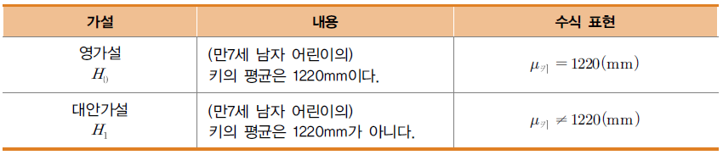
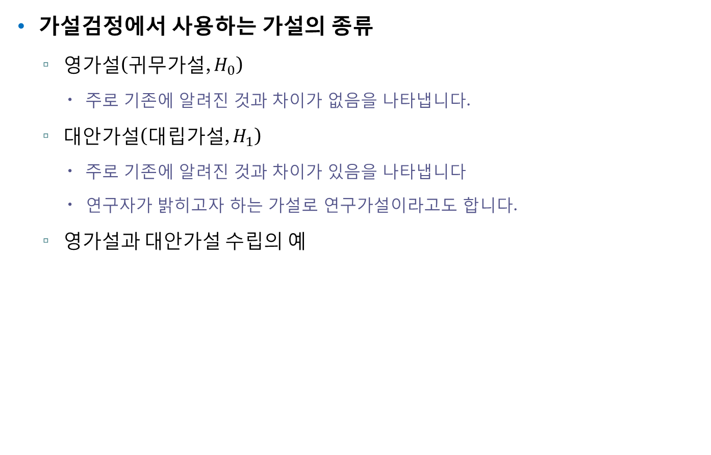
가설수립
01. 가설검정
가설검정에서 사용하는 가설의 종류
영가설(귀무가설, $H_{0}$)
주로 기존에 알려진 것과 차이가 없음을 나타냅니다.
대안가설(대립가설, $H_{1}$)
주로 기존에 알려진 것과 차이가 있음을 나타냅니다
연구자가 밝히고자 하는 가설로 연구가설이라고도 합니다.
영가설과 대안가설 수립의 예

Slide 8
표본으로부터 검정을 위한 통계량 계산
01. 가설검정
검정통계량
영가설의 채택 및 기각 여부를 확인하기 위해 표본을 통해 관찰된 값을 사용하는 통계량입니다.
검정통계량의 계산은 표본으로부터 관찰된 특성이며, 모수의 상태로 ‘영가설이 참’이라는 가정 하에 계산하고, 판정단계에서 이 가정을 유지할 것인지의 여부를 결정합니다.
‘영가설이 참’이라는 가정을 받아들일 수 없을 때 영가설을 기각합니다.
‘영가설이 참’이라는 가정을 받아들일 때는 영가설을 채택합니다.

Slide 9
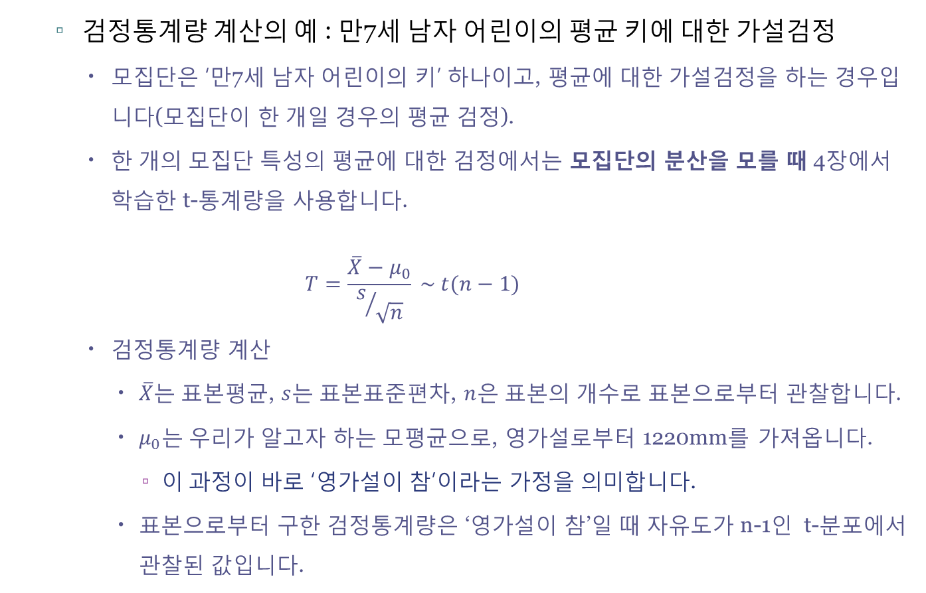
표본으로부터 검정을 위한 통계량 계산
01. 가설검정
검정통계량 계산의 예 : 만7세 남자 어린이의 평균 키에 대한 가설검정
모집단은 ‘만7세 남자 어린이의 키’ 하나이고, 평균에 대한 가설검정을 하는 경우입니다(모집단이 한 개일 경우의 평균 검정).
한 개의 모집단 특성의 평균에 대한 검정에서는 모집단의 분산을 모를 때 4장에서 학습한 t-통계량을 사용합니다. $T=\frac{\overline{X}−μ_{0}}{s/{\sqrt{n}}} \sim t(n−1)$
검정통계량 계산
$\overline{X}$는 표본평균, $s$는 표본표준편차, $n$은 표본의 개수로 표본으로부터 관찰합니다.
$μ_{0}$는 우리가 알고자 하는 모평균으로, 영가설로부터 1220mm를 가져옵니다.
이 과정이 바로 ‘영가설이 참’이라는 가정을 의미합니다.
표본으로부터 구한 검정통계량은 ‘영가설이 참’일 때 자유도가 n-1인 t-분포에서 관찰된 값입니다.

Slide 10

표본으로부터 검정을 위한 통계량 계산
01. 가설검정
관찰된 자료의 평균은 1230.533(mm)이고, 영가설 하에서 모평균은 1220(mm), 표본의 표준편차는 54.186(mm), 표본의 크기는 15으로 자유도가 14인 t-분포에서 약 0.727입니다. $T=\frac{\overline{X}−μ_{0}}{s/{\sqrt{n}}}=\frac{1230.533−1220}{{54.186}/{\sqrt{15}}}≅0.727$
Notes:
교재에 잘못 표기된 부분이 있습니다.
위에서 구한 검정통계량이 맞는 값입니다.

Slide 11
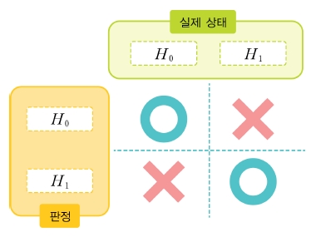
가설 선택의 기준 수립 : 유의수준과 기각역
01. 가설검정
가설검정시 (판정의) 오류
실제 영가설이 참일 때 가설검정을 통해 대안가설을 선택하거나, 실제 영가설이 거짓일 때 가설검정을 통해 영가설을 선택하는 경우
제 1종 오류 : 영가설이 참인데 대안가설을 선택하는 오류
제 2종 오류 : 영가설이 거짓인데 영가설을 선택하는 오류

Slide 12
가설 선택의 기준 수립 : 유의수준과 기각역
01. 가설검정
어떤 오류를 관리할 것인가?
법정에서는 국민참여재판을 신청한 피고인 A 씨에 대한 법정공방이 벌어지고 있습니다.
변호인은 피고인이 무죄라고 주장하면서, 판사와 배심원단을 상대로 설전을 벌이고 있습니다.
각종 증거와 반론이 오고간 법정공방을 마치고, 배심원단은 숙고 끝에 평결을 판사에게 전달하고 판사는 배심원단의 의견을 참고하여 판결을 내리고자 합니다.
판사는 A 씨의 범죄에 대해 무죄 혹은 유죄를 판결함에 있어, 유죄인 상태를 영가설, 무죄인 상태를 대안가설이라고 하면 잘못된 판단은 다음의 두 가지가 있습니다.
실제 무죄이나 유죄 판결을 받아 양형에 따른 수감 생활(제2종 오류)
실제 유죄이지만 무죄 판결을 받아 사회로 돌아감(제1종 오류)

Slide 13
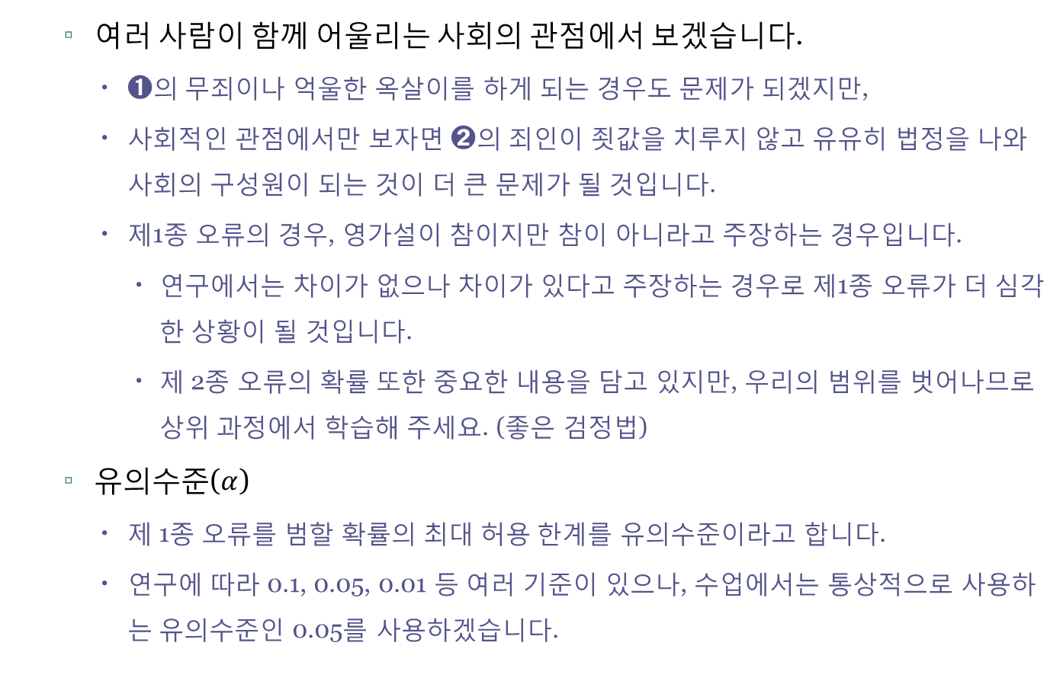
가설 선택의 기준 수립 : 유의수준과 기각역
01. 가설검정
여러 사람이 함께 어울리는 사회의 관점에서 보겠습니다.
➊의 무죄이나 억울한 옥살이를 하게 되는 경우도 문제가 되겠지만,
사회적인 관점에서만 보자면 ➋의 죄인이 죗값을 치루지 않고 유유히 법정을 나와 사회의 구성원이 되는 것이 더 큰 문제가 될 것입니다.
제1종 오류의 경우, 영가설이 참이지만 참이 아니라고 주장하는 경우입니다.
연구에서는 차이가 없으나 차이가 있다고 주장하는 경우로 제1종 오류가 더 심각한 상황이 될 것입니다.
제 2종 오류의 확률 또한 중요한 내용을 담고 있지만, 우리의 범위를 벗어나므로 상위 과정에서 학습해 주세요. (좋은 검정법)
유의수준($α$)
제 1종 오류를 범할 확률의 최대 허용 한계를 유의수준이라고 합니다.
연구에 따라 0.1, 0.05, 0.01 등 여러 기준이 있으나, 수업에서는 통상적으로 사용하는 유의수준인 0.05를 사용하겠습니다.

Slide 14
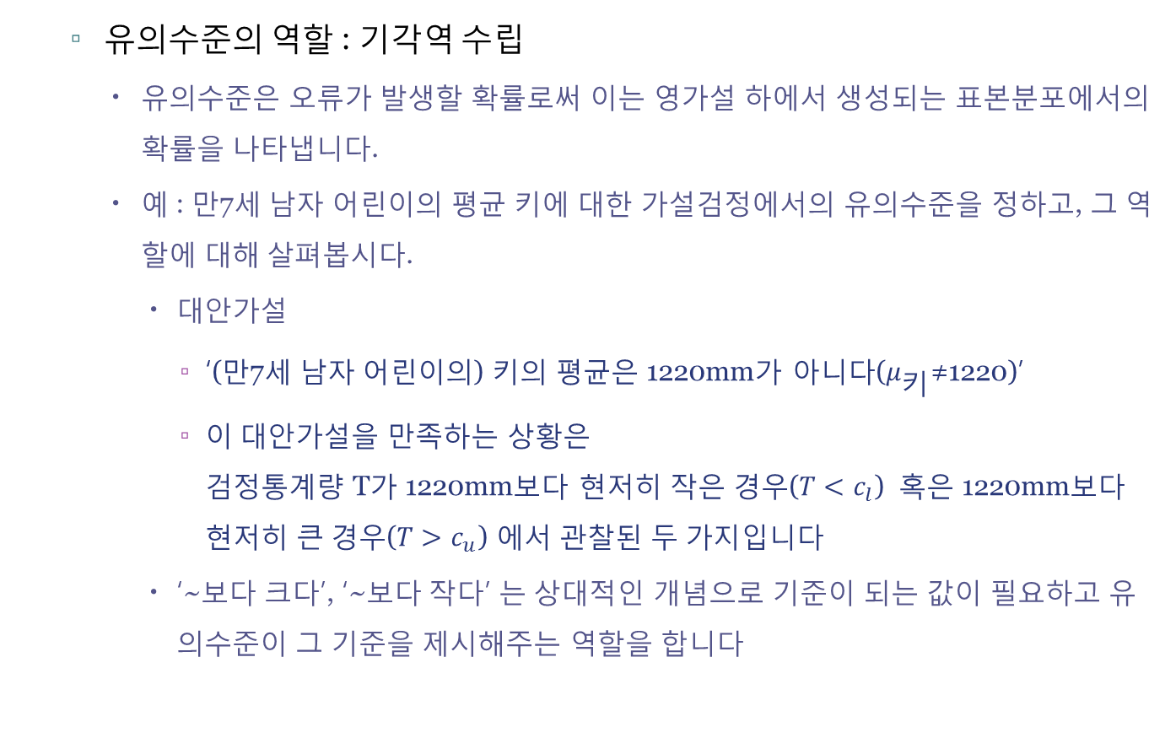
가설 선택의 기준 수립 : 유의수준과 기각역
01. 가설검정
유의수준의 역할 : 기각역 수립
유의수준은 오류가 발생할 확률로써 이는 영가설 하에서 생성되는 표본분포에서의 확률을 나타냅니다.
예 : 만7세 남자 어린이의 평균 키에 대한 가설검정에서의 유의수준을 정하고, 그 역할에 대해 살펴봅시다.
대안가설
‘(만7세 남자 어린이의) 키의 평균은 1220mm가 아니다($μ_{키}$≠1220)’
이 대안가설을 만족하는 상황은 검정통계량 T가 1220mm보다 현저히 작은 경우($T<c_{l}$) 혹은 1220mm보다 현저히 큰 경우($T>c_{u}$) 에서 관찰된 두 가지입니다
‘~보다 크다’, ‘~보다 작다’ 는 상대적인 개념으로 기준이 되는 값이 필요하고 유의수준이 그 기준을 제시해주는 역할을 합니다

Slide 15
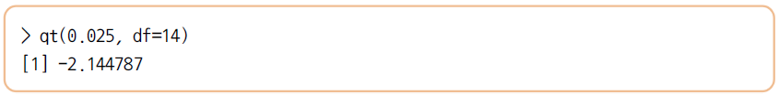
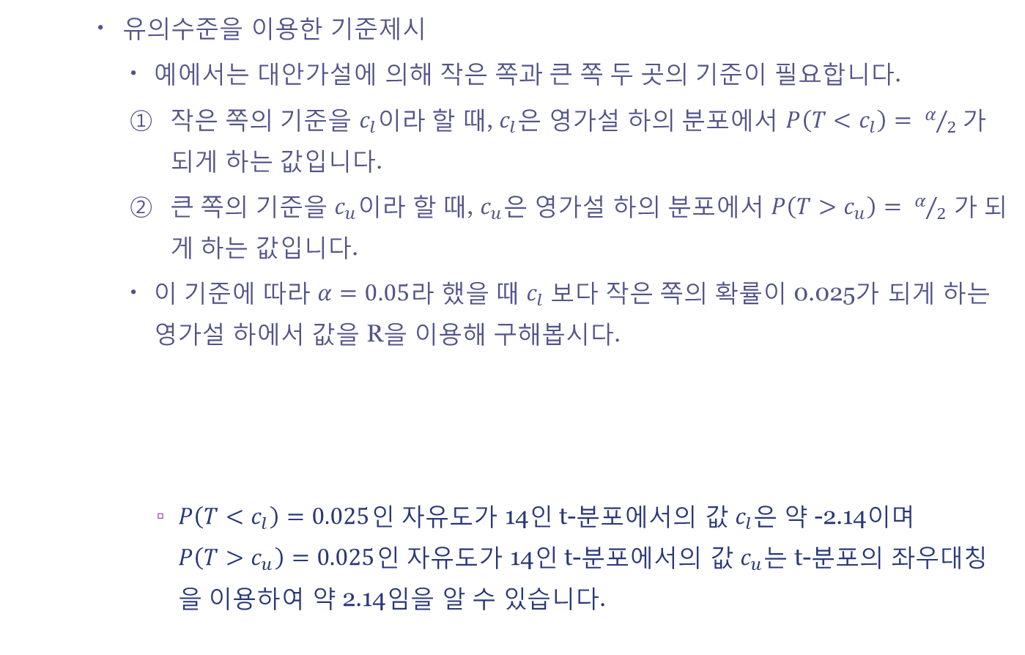
가설 선택의 기준 수립 : 유의수준과 기각역
01. 가설검정
유의수준을 이용한 기준제시
예에서는 대안가설에 의해 작은 쪽과 큰 쪽 두 곳의 기준이 필요합니다.
작은 쪽의 기준을 $c_{l}$이라 할 때, $c_{l}$은 영가설 하의 분포에서 $P\left(T<c_{l}\right)= α/2$ 가 되게 하는 값입니다.
큰 쪽의 기준을 $c_{u}$이라 할 때, $c_{u}$은 영가설 하의 분포에서 $P\left(T>c_{u}\right)= α/2$ 가 되게 하는 값입니다.
이 기준에 따라 $α=0.05$라 했을 때 $c_{l}$보다 작은 쪽의 확률이 0.025가 되게 하는 영가설 하에서 값을 R을 이용해 구해봅시다.
$P\left(T<c_{l}\right)=0.025$인 자유도가 14인 t-분포에서의 값 $c_{l}$은 약 -2.14이며 $P\left(T>c_{u}\right)=0.025$인 자유도가 14인 t-분포에서의 값 $c_{u}$는 t-분포의 좌우대칭을 이용하여 약 2.14임을 알 수 있습니다.

Slide 16
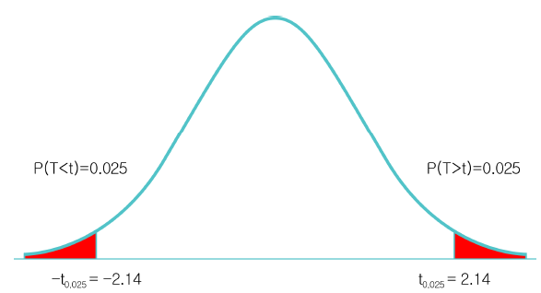

가설 선택의 기준 수립 : 유의수준과 기각역
01. 가설검정
임계값, 기각역과 채택역
여기서 구한 두 값 $c_{l}=−2.14$와 $c_{u}=2.14$를 임계값이라 합니다.
분포의 중앙을 중심으로 임계값 바깥쪽의 영역 $T<c_{l}$, $T>c_{u}$를 기각역이라 합니다.
분포에서 기각역이 아닌 영역 즉$c_{l}< T<c_{u}$을 채택역이라 합니다.
다음의 그래프에서 붉은 영역이 기각역입니다.

Slide 17
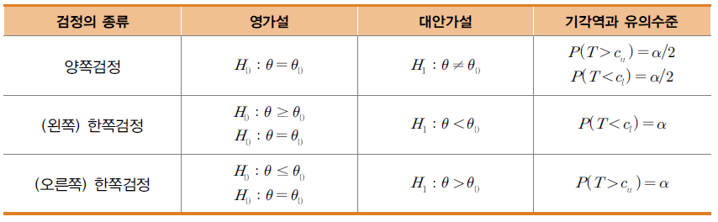

가설 선택의 기준 수립 : 유의수준과 기각역
01. 가설검정
기각역 설정
기각역은 대안가설에 따라 양쪽 혹은 한쪽에 생깁니다.
양쪽에 기각역을 두고 검정하는것을 양쪽검정, 한쪽에 두고 검정하는 것을 한쪽검정이라고 합니다.
모수 $θ$에 대한 가설검정에서 사용하는 가설은 다음 표와 같이 세 종류가 있으며, 각각에 해당하는 기각역을 정리해 보았습니다.($θ_{0}$는 영가설하의 $θ$)

Slide 18
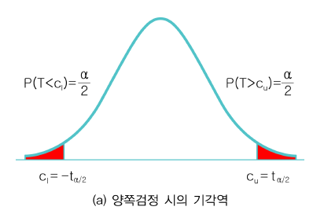
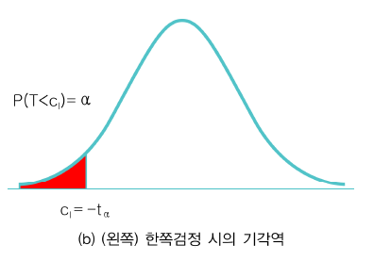
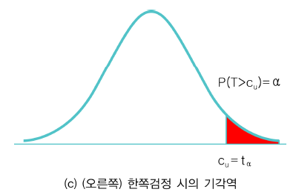
가설 선택의 기준 수립 : 유의수준과 기각역
01. 가설검정
t-분포 하에서 각각의 기각역은 다음과 같습니다.

Slide 19
판정
01. 가설검정
판정
앞서 가설을 수립하고
가설을 검정하기 위해 표본을 추출하여 표본으로부터 ‘영가설이 참’이라는 가정 하에 검정통계량을 구하고,
유의수준을 통해 기각역을 수립하여 판정이 기준이 되도록 하였습니다.
이제 검정통계량과 기각역으로 영가설의 채택 여부를 판정해봅시다.

Slide 20
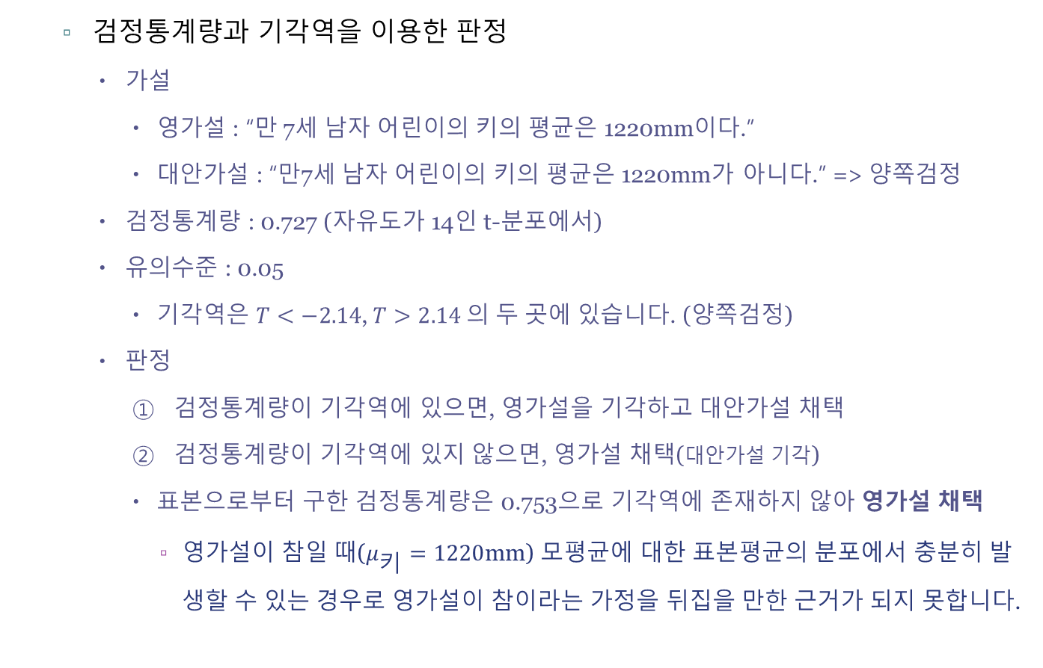
판정
01. 가설검정
검정통계량과 기각역을 이용한 판정
가설
영가설 : “만 7세 남자 어린이의 키의 평균은 1220mm이다.”
대안가설 : “만7세 남자 어린이의 키의 평균은 1220mm가 아니다.” => 양쪽검정
검정통계량 : 0.727 (자유도가 14인 t-분포에서)
유의수준 : 0.05
기각역은 $T<−2.14$, $T>2.14$의 두 곳에 있습니다. (양쪽검정)
판정
검정통계량이 기각역에 있으면, 영가설을 기각하고 대안가설 채택
검정통계량이 기각역에 있지 않으면, 영가설 채택(대안가설 기각)
표본으로부터 구한 검정통계량은 0.753으로 기각역에 존재하지 않아 영가설 채택
영가설이 참일 때($μ_{키}=1220$mm) 모평균에 대한 표본평균의 분포에서 충분히 발생할 수 있는 경우로 영가설이 참이라는 가정을 뒤집을 만한 근거가 되지 못합니다.

Slide 21
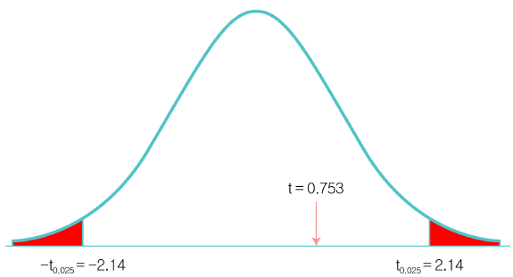
판정
01. 가설검정

Slide 22
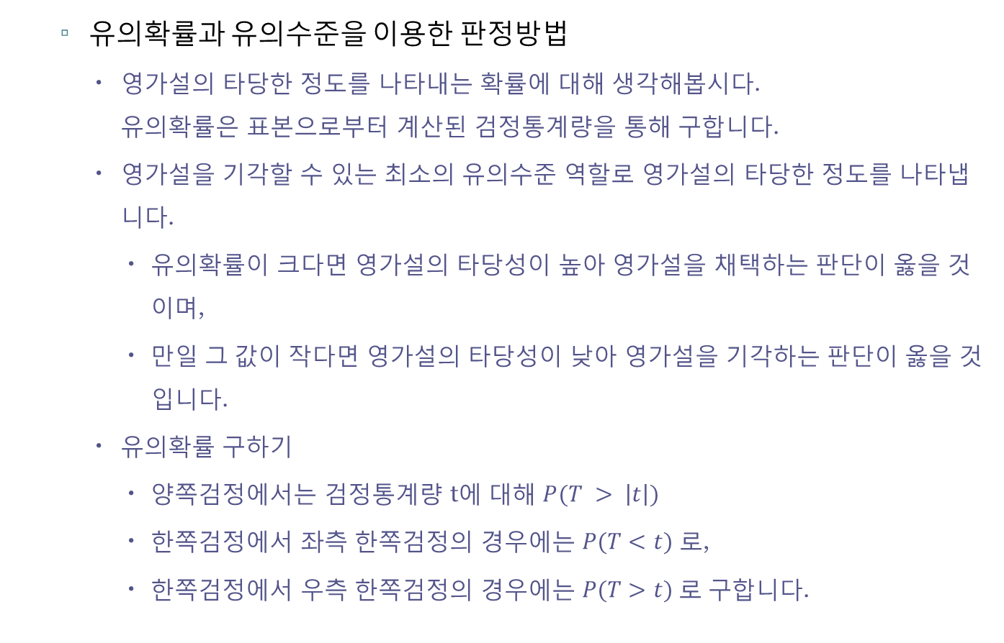
판정
01. 가설검정
유의확률과 유의수준을 이용한 판정방법
영가설의 타당한 정도를 나타내는 확률에 대해 생각해봅시다. 유의확률은 표본으로부터 계산된 검정통계량을 통해 구합니다.
영가설을 기각할 수 있는 최소의 유의수준 역할로 영가설의 타당한 정도를 나타냅니다.
유의확률이 크다면 영가설의 타당성이 높아 영가설을 채택하는 판단이 옳을 것이며,
만일 그 값이 작다면 영가설의 타당성이 낮아 영가설을 기각하는 판단이 옳을 것입니다.
유의확률 구하기
양쪽검정에서는 검정통계량 t에 대해 $P(T > \left|t\right|)$
한쪽검정에서 좌측 한쪽검정의 경우에는 $P(T<t)$ 로,
한쪽검정에서 우측 한쪽검정의 경우에는 $P(T>t)$로 구합니다.

Slide 23
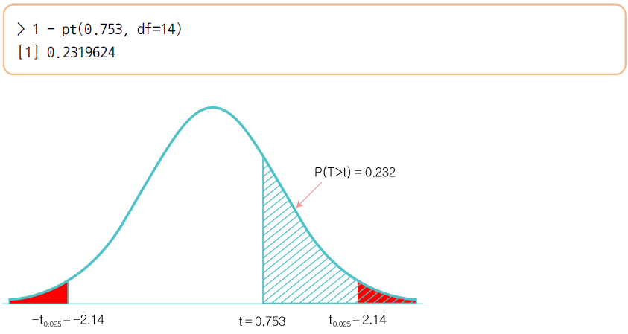

판정
01. 가설검정
앞서 구한 검정통계량에 대한 유의확률을 구해봅시다.
자유도가 14인 t-분포에서 구한 검정통계량 0.753에 대한 유의확률은 $P(T>0.753)$로 R에서 다음과 같이 구할 수 있습니다.

Slide 24
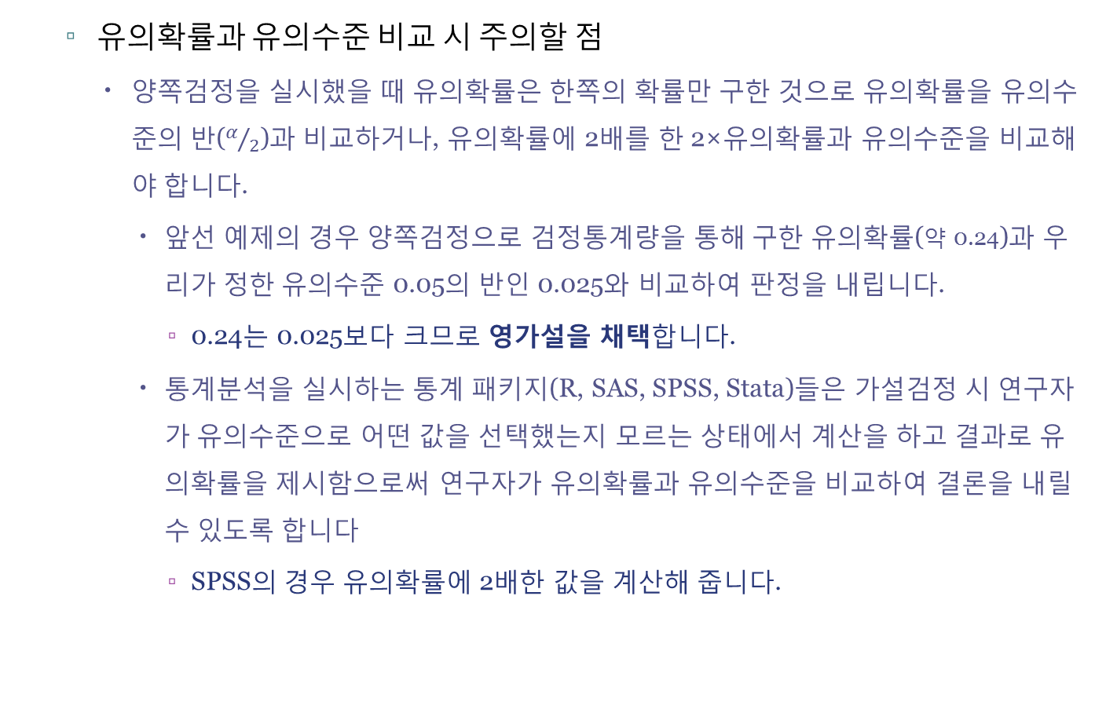
판정
01. 가설검정
유의확률과 유의수준 비교 시 주의할 점
양쪽검정을 실시했을 때 유의확률은 한쪽의 확률만 구한 것으로 유의확률을 유의수준의 반($α/2$)과 비교하거나, 유의확률에 2배를 한 2×유의확률과 유의수준을 비교해야 합니다.
앞선 예제의 경우 양쪽검정으로 검정통계량을 통해 구한 유의확률(약 0.24)과 우리가 정한 유의수준 0.05의 반인 0.025와 비교하여 판정을 내립니다.
0.24는 0.025보다 크므로 영가설을 채택합니다.
통계분석을 실시하는 통계 패키지(R, SAS, SPSS, Stata)들은 가설검정 시 연구자가 유의수준으로 어떤 값을 선택했는지 모르는 상태에서 계산을 하고 결과로 유의확률을 제시함으로써 연구자가 유의확률과 유의수준을 비교하여 결론을 내릴 수 있도록 합니다
SPSS의 경우 유의확률에 2배한 값을 계산해 줍니다.

Slide 25
결론 기술하기
01. 가설검정
결론 기술하기
가설검정에서는 판정 과정이 마지막이지만, 판정 결과를 다른 사람들에게 알리기 위해 판정의 근거와 함께 영가설의 채택 및 기각 여부를 가설검정의 결론으로 표현합니다.
근거를 제시할 때는, 검정통계량 계산에 사용된 표본의 특성 및 계산된 검정통계량과 유의확률을 같이 제시하여 판정에 대한 근거로 활용합니다.
결론 기술 형태
가설검정을 통해 밝히고자 하는 연구의 내용
표본으로부터 측정된 일반적 특성 및 검정통계량 계산의 근거가 되는 통계량
검정통계량과 유의확률
판정의 내용
가설검정으로부터 알 수 있는 사실

Slide 26
결론 기술하기
01. 가설검정
결론 기술의 예 : 만 7세 어린이의 키의 평균에 대한 가설 검정
“(만7세 남자 어린이의) 키의 평균이 1220mm”라는 기존 사실이 현재에도 유지되고 있는지 알아보기 위해
15명의 7세 어린이를 표본으로 추출하여 키를 측정한 결과, 평균은 1230.53(mm), 표준편차는 54.186(mm)이었으며,
표본으로부터 구한 검정통계량은 0.753(유의확률 : 0.232)로 나타났습니다.
이는 유의수준 0.05에서 “(만7세 남자 어린이의) 키의 평균이 1220mm이다.”라는 영가설을 기각할 수 없습니다.
“(만7세 남자 어린이의) 키의 평균이 1220mm가 아니다.”라는 대안가설에 대해 통계적으로 유의한 결론을 얻을 수 없었으며, (만7세 남자 어린이의) 키의 평균이 1220mm라는 기존의 사실은 여전히 유지되고 있는 것으로 판단됩니다.

Slide 27
02.단일 모집단의 가설검정
: 모평균과 모비율 검정
1. 단일 모집단의 평균에 대한 가설검정 방법에 대해 학습한다.
2. 단일 모집단의 비율에 대한 가설검정 방법에 대해 학습한다.

Slide 28
단일 모집단의 평균에 대한 가설검정
02. 단일 모집단의 가설검정
단일 모집단의 평균에 대한 가설 검정
하나의 모집단의 평균에 대한 검정 방법에 대해 알아봅시다.
내용
여아 신생아의 몸무게는 2800(g)으로 알려져 왔으나, 산모에 대한 관리가 더 세심해진 요즘 신생아의 몸무게가 증가할 것으로 판단되어, 이를 확인하고자 부모의 동의를 얻은 신생아 중 표본으로 18명을 대상으로 체중을 측정했습니다.
즉, 연구자가 생각한 ‘여아 신생아의 체중이 2800(g)보다 크다’는 주장을 받아들일 수 있는지 검정해봅시다.

Slide 29
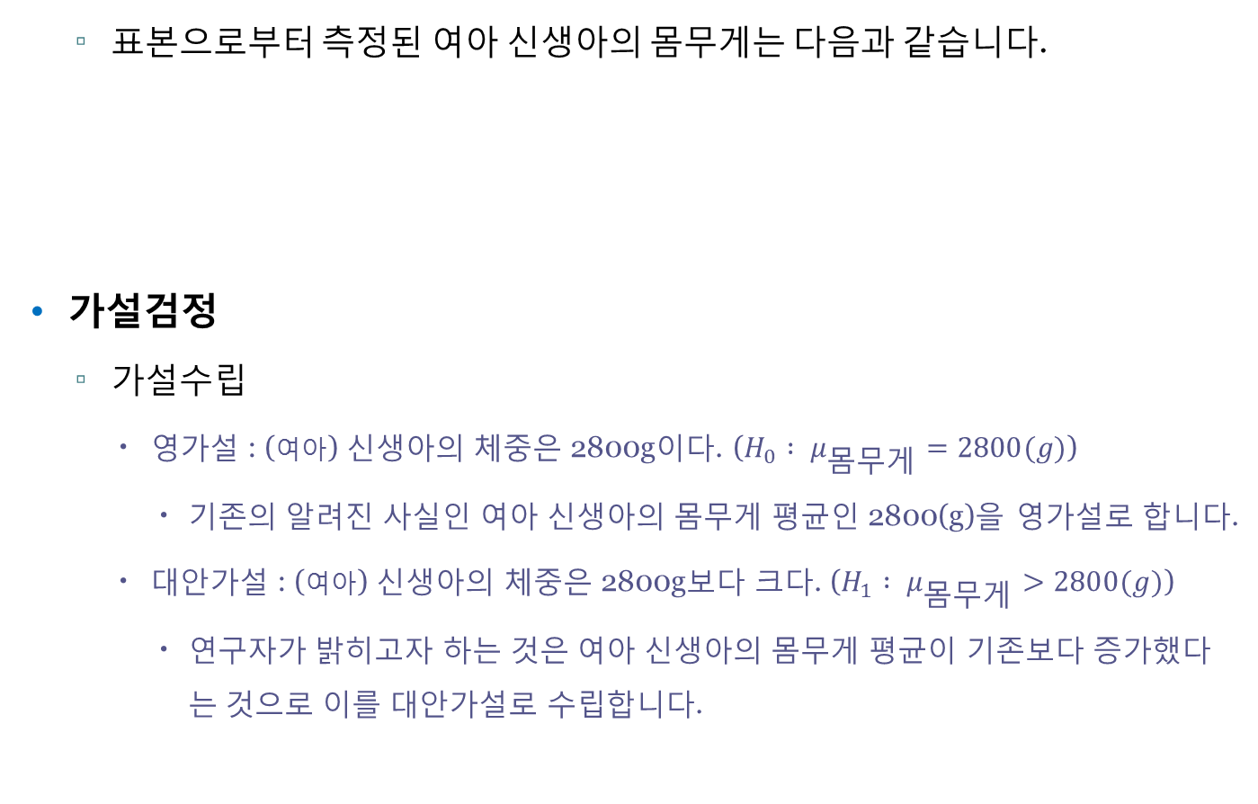
단일 모집단의 평균에 대한 가설검정
02. 단일 모집단의 가설검정
표본으로부터 측정된 여아 신생아의 몸무게는 다음과 같습니다.
가설검정
가설수립
영가설 : (여아) 신생아의 체중은 2800g이다. ($H_{0} : μ_{몸무게}=2800(g)$)
기존의 알려진 사실인 여아 신생아의 몸무게 평균인 2800(g)을 영가설로 합니다.
대안가설 : (여아) 신생아의 체중은 2800g보다 크다. ($H_{1} : μ_{몸무게}>2800(g)$)
연구자가 밝히고자 하는 것은 여아 신생아의 몸무게 평균이 기존보다 증가했다는 것으로 이를 대안가설로 수립합니다.
3837 | 3334 | 2208 | 1745 | 2576 | 3208
3746 | 3523 | 3430 | 3480 | 3116 | 3428
2184 | 2383 | 3500 | 3866 | 3542 | 3278

Slide 30
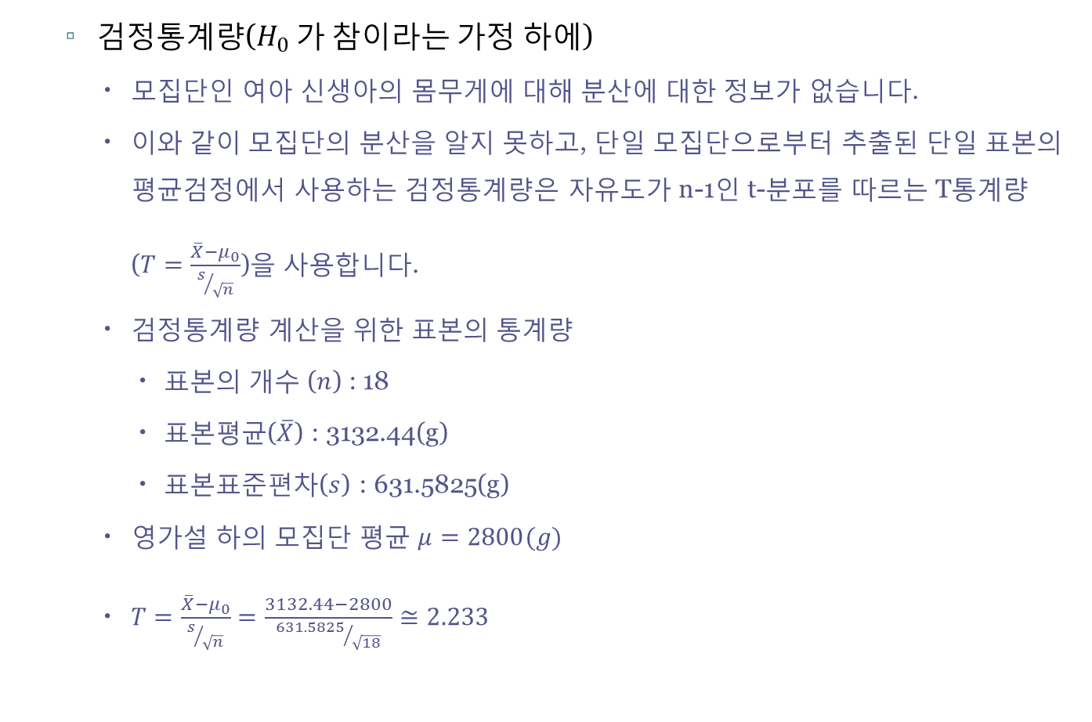
단일 모집단의 평균에 대한 가설검정
02. 단일 모집단의 가설검정
검정통계량($H_{0}$ 가 참이라는 가정 하에)
모집단인 여아 신생아의 몸무게에 대해 분산에 대한 정보가 없습니다.
이와 같이 모집단의 분산을 알지 못하고, 단일 모집단으로부터 추출된 단일 표본의 평균검정에서 사용하는 검정통계량은 자유도가 n-1인 t-분포를 따르는 T통계량($T=\frac{\overline{X}−μ_{0}}{s/{\sqrt{n}}}$)을 사용합니다.
검정통계량 계산을 위한 표본의 통계량
표본의 개수 ($n$) : 18
표본평균($\overline{X}$) : 3132.44(g)
표본표준편차($s$) : 631.5825(g)
영가설 하의 모집단 평균 $μ=2800(g)$
$T=\frac{\overline{X}−μ_{0}}{s/{\sqrt{n}}}=\frac{3132.44−2800}{{631.5825}/{\sqrt{18}}}≅2.233$

Slide 31
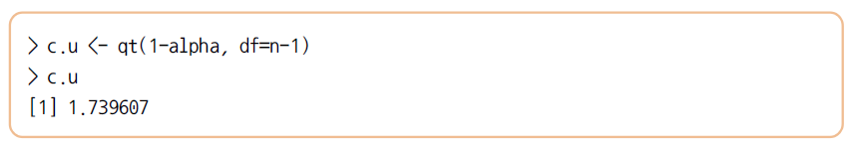
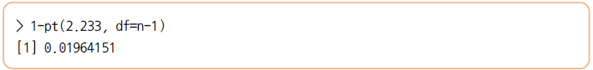

단일 모집단의 평균에 대한 가설검정
02. 단일 모집단의 가설검정
유의수준 : $α=0.05$
검정통계량이 따르는 분포는 자유도가 17인 t-분포이고,
대안가설에 의해 ‘(오른쪽) 한쪽검정’으로 임계값은 $P\left(T>c_{u}\right)=$0.05가 되는 $c_{u}$로, R을 통해 약 1.74 (유효숫자 소수점 셋째자리)임을 계산할 수 있습니다.
검정통계량에 대한 유의확률($P(T>2.233)$)은 다음과 같이 R을 통해 약 0.020 임을 알 수 있습니다.

Slide 32
단일 모집단의 평균에 대한 가설검정
02. 단일 모집단의 가설검정
판정
기각역을 이용한 판정
앞서 구한 임계값은 1.74로, 검정통계량 2.233은 임계값보다 큰 기각역에 위치하여 영가설이 참이라는 가정을 받아들일 수 없습니다.
영가설을 기각합니다.
유의확률(p-value)을 이용한 판정
앞서 구한 유의확률은 0.02로 유의수준 0.05보다 작습니다. 이는 영가설을 사실로 받아들일 가능성이 낮은, 즉 영가설 하에서 발생하기 힘든 경우로 영가설이 참이라는 가정을 받아들일 수 없습니다.
영가설을 기각합니다.

Slide 33
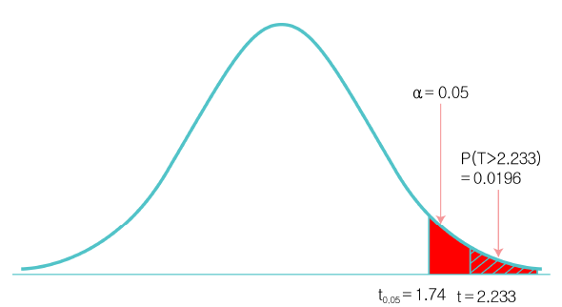
단일 모집단의 평균에 대한 가설검정
02. 단일 모집단의 가설검정
판정

Slide 34
단일 모집단의 평균에 대한 가설검정
02. 단일 모집단의 가설검정
결론
여아 신생아의 몸무게의 평균이 2800(g)보다 증가하였는지 알아보기 위해
18명의 신생아로부터 측정한 몸무게의 평균과 표준편차는 3132.44±631.583 (g)으로 조사되었으며,
이로부터 구한 검정통계량은 2.233(유의확률 0.02)으로 나타났습니다.
따라서 “여아 신생아의 몸무게의 평균이 2800(g)보다 크다.”는 통계적으로 유의한 결론을 얻을 수 있었습니다.
이로부터 여아 신생아의 평균 체중은 기존에 알려진 2800(g)보다 증가한 것으로 여겨집니다.

Slide 35
단일 모집단의 평균에 대한 가설검정
02. 단일 모집단의 가설검정
실습내용
여아 신생아의 몸무게의 평균이 2800(g)보다 더 증가했다는 주장을 할 수 있는지 R 을 이용하여 검정하는 방법에 대해 알아봅시다.
이를 위해
먼저 R 코드를 이용하여 직접 가설검정에 필요한 각 값을 구해보고,
R이 제공하는 함수를 이용하여 검정의 결과를 얻고 각 출력물을 해석하는 방법에 대해 알아봅시다.

Slide 36
단일 모집단의 평균에 대한 가설검정
02. 단일 모집단의 가설검정
data <- read.table("http://www.amstat.org/publications/jse/datasets/babyboom.dat.txt", header=F)
str( data )
names(data) <- c("time", "gender", "weight", "minutes")
tmp <- subset(data, gender==1)
weight <- tmp[[3]]
Step #1) 데이터 준비하기
1줄：열 구분자(열을 구분하는 기호)로 공백이나 탭을 사용할 경우 연속된 공백이나 탭을 하나의 구분자로 각 열을 구분하는 read.table() 함수를 이용합니다.
Journal of Statistics Education4에서 제공하는 자료로 이를 가져와 변수 data에 데이터 프레임으로 저장합니다.
해당 데이터 첫 줄부터 데이터가 시작(header=F)됩니다. (열 이름에 대한 정보가 없는 데이터 파일)

Slide 37
단일 모집단의 평균에 대한 가설검정
02. 단일 모집단의 가설검정
2줄：불러온 자료의 구조를 확인합니다
44명의 관찰대상으로부터 4개의 변수가 관찰되었으며, 변수명에 대한 정보가 없어 변수의 이름을 R이 자동으로 V1, V2, V3, V4로 지정하였습니다.
3줄：names() 함수를 이용하여 다음과 같이 변수의 이름을 지정해줍니다.
names() 함수에 대해서는 이 장 뒷부분의 7장을 위한 준비를 참고해 주세요.
> str( data )
'data.frame': 44 obs. of 4 variables:
$ V1: int 5 104 118 155...
$ V2: int 1 1 2 2 ...
$ V3: int 3837 3334 3554 3838 ...
$ V4: int 5 64 78 115 ...
기존 변수명 | V1 | V2 | V3 | V4
사용할 변수명 | times | gender | weight | minutes

Slide 38
단일 모집단의 평균에 대한 가설검정
02. 단일 모집단의 가설검정
4줄 ：여아들만 선택하기
subset() 함수를 이용하여 변수 자료로 읽어온 데이터 프레임인 data의 gender 열의 값이 1인 관찰 자료들을 가져와 변수 tmp에 저장합니다
5줄 : 몸무게 변수만 선택하기
변수 tmp는 변수 data와 마찬가지로 4개의 변수를 갖는 데이터 프레임으로, 여기서 세 번째 열을 가져와 변수 weight에 벡터로 저장합니다.
4줄과 5줄의 데이터 프레임에서 특정한 조건을 만족하는 자료 추출에 대해 이 장 마지막의 “다음 장을 위한 준비”에서 자세히 알아봅시다.

Slide 39
단일 모집단의 평균에 대한 가설검정
02. 단일 모집단의 가설검정
barx <- mean(weight)
s <- sd(weight)
n <- length(weight)
h0 <- 2800
( t.t <- (barx - h0) / (s / sqrt(n)) )
Step #2) 검정통계량 구하기
7~10줄：표본평균을 barx, 표본표준편차를 s, 표본의 개수를 n, 그리고 영가설 하에서의 평균(2800)을 h0에 저장합니다.
11줄：위에서 구한 값들로 검정통계량을 계산하고, 변수 t.t에 저장한 후 출력합니다.
> ( t.t <- (barx - h0) / (s / sqrt(n)) )
[1] 2.233188

Slide 40
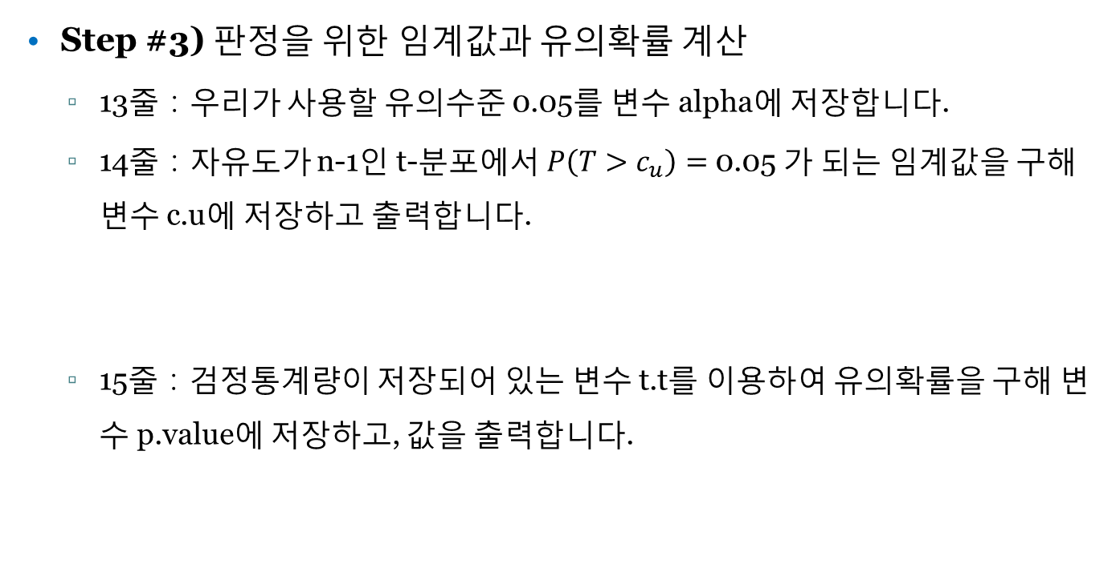
단일 모집단의 평균에 대한 가설검정
02. 단일 모집단의 가설검정
alpha <- 0.05
( c.u <- qt(1-alpha, df=n-1) )
( p.value <- 1 - pt(t.t, df=n-1) )
Step #3) 판정을 위한 임계값과 유의확률 계산
13줄：우리가 사용할 유의수준 0.05를 변수 alpha에 저장합니다.
14줄：자유도가 n-1인 t-분포에서 $P\left(T>c_{u}\right)=$0.05 가 되는 임계값을 구해 변수 c.u에 저장하고 출력합니다.
15줄：검정통계량이 저장되어 있는 변수 t.t를 이용하여 유의확률을 구해 변수 p.value에 저장하고, 값을 출력합니다.
> ( c.u <- qt(1-alpha, df=n-1) )
[1] 1.739607
> ( p.value <- 1 - pt(t.t, df=n-1) )
[1] 0.01963422

Slide 41
단일 모집단의 평균에 대한 가설검정
02. 단일 모집단의 가설검정
판정
검정통계량(2.233)은 기각역(임계값 1.740)에 위치합니다.
유의확률(0.0196)은 유의수준(0.05)보다 작습니다.
위의 두 가지 방법 중 한가지를 선택하여 판정을 합니다.
두 방법 모두 검정통계량을 이용하는 것으로 서로 같은 의미입니다.
예의 자료에서는 영가설을 기각합니다.

Slide 42
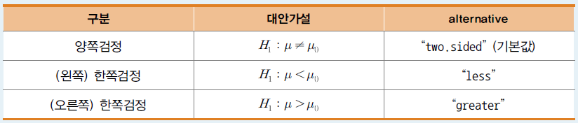
단일 모집단의 평균에 대한 가설검정
02. 단일 모집단의 가설검정
t.test(weight, mu=2800, alternative="greater")
Step #4) R에서의 단일표본의 평균 검정
R에서 t-분포를 이용한 검정은 t.test() 함수를 이용합니다.
단일표본의 평균검정에서 사용할 경우 t.test() 함수는 다음과 같은 전달인자를 사용합니다.
첫 번째 전달인자로 검정할 데이터를 전달합니다.
mu를 통해 전달되는 값은 영가설의 평균값입니다.
alternative 를 통해 전달되는 값은 대안가설에 맞춰 다음과 같이 지정합니다.

Slide 43
단일 모집단의 평균에 대한 가설검정
02. 단일 모집단의 가설검정
17줄：R의 t.test() 함수를 이용하여 앞에서 수립한 가설에 맞춰
영가설에서 평균은 (mu=2800)이고
대안가설은 평균이 2800보다 클 때(alternative="greater")입니다.
> t.test(weight, mu=2800, alternative="greater")
One Sample t-test
data: weight
t = 2.2332, df = 17, p-value = 0.01963
alternative hypothesis: true mean is greater than 2800
95 percent confidence interval:
2873.477 Inf
sample estimates:
mean of x
3132.444
①
②
③

Slide 44
단일 모집단의 평균에 대한 가설검정
02. 단일 모집단의 가설검정
단일 모집단의 평균 검정에 대한 t.test() 결과 해석하기
표본으로부터 구한 검정통계량, 자유도, 유의확률(p-value) 을 출력합니다.
R은 사용자의 유의수준에 관심을 두지 않고 유의확률을 출력하여 사용자가 스스로 결정하도록 합니다. (SPSS 등 다른 통계 패키지에서도 이와 같이 출력합니다.)
검정통계량을 확인하고 이로부터 구한 유의확률을 통해 ‘판정’을 실시합니다.
유의수준 0.05로 할 경우 유의확률 0.0196은 유의수준보다 작으므로 영가설을 기각합니다.
대안가설을 출력합니다.
앞서 alternative로 “greater”를 전달하였으므로 R은 대안가설로 평균이 2800보다 큰 경우로 하여 값을 계산하였음을 알려주고 있습니다.
추정값을 출력합니다.
표본으로부터 구한 모평균에 대한 점추정 값과 95% 신뢰구간을 출력합니다.
신뢰수준을 90%로 변경하려면 t.test() 함수에 conf.level=0.90 과 같이 전달합니다.
우리의 예에서 신뢰구간에 영가설 하의 평균이 없습니다. 이와 같은 경우 대안가설을 선택하는 판정방법도 있습니다.

Slide 45
단일 모집단의 비율에 대한 가설검정
02. 단일 모집단의 가설검정
모비율에 대한 가설검정
5장에서 알아본 바와 같이 모비율은 우리가 관심을 갖고 있는 결과가 전체에서 얼마나 발생했는지를 비율로 나타낸 것으로,
표본으로부터 표본비율을 구하고 이를 바탕으로 모비율에 대한 검정을 실시합니다.
다음의 예제를 통해 모비율에 대한 검정 방법을 알아봅시다.
다음의 예제는 제가 임의로 만든 자료로 실제 자료가 아님을 밝힙니다.

Slide 46
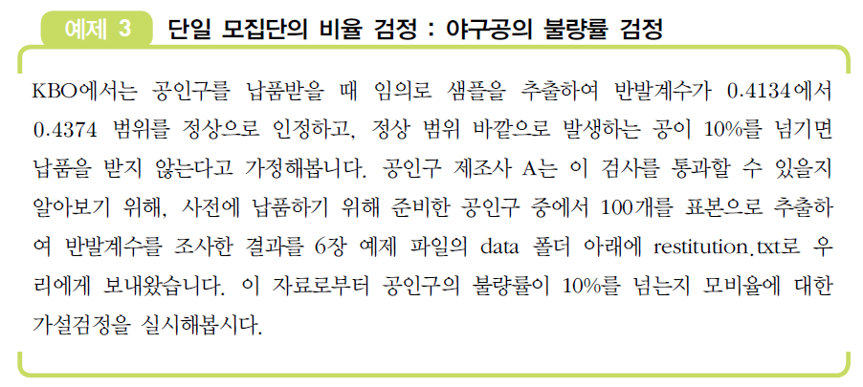
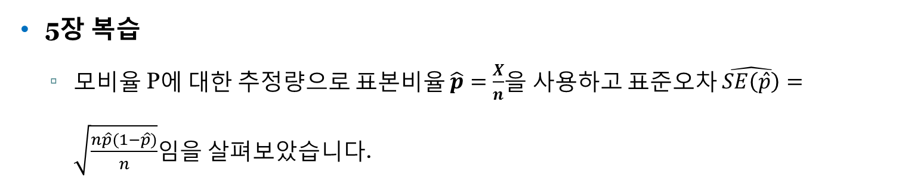
단일 모집단의 비율에 대한 가설검정
02. 단일 모집단의 가설검정
5장 복습
모비율 P에 대한 추정량으로 표본비율 $\hat{p}=\frac{X}{n}$을 사용하고 표준오차 $\hat{SE\left(\hat{p}\right)}=\sqrt{\frac{n\hat{p}(1−\hat{p})}{n}}$임을 살펴보았습니다.

Slide 47
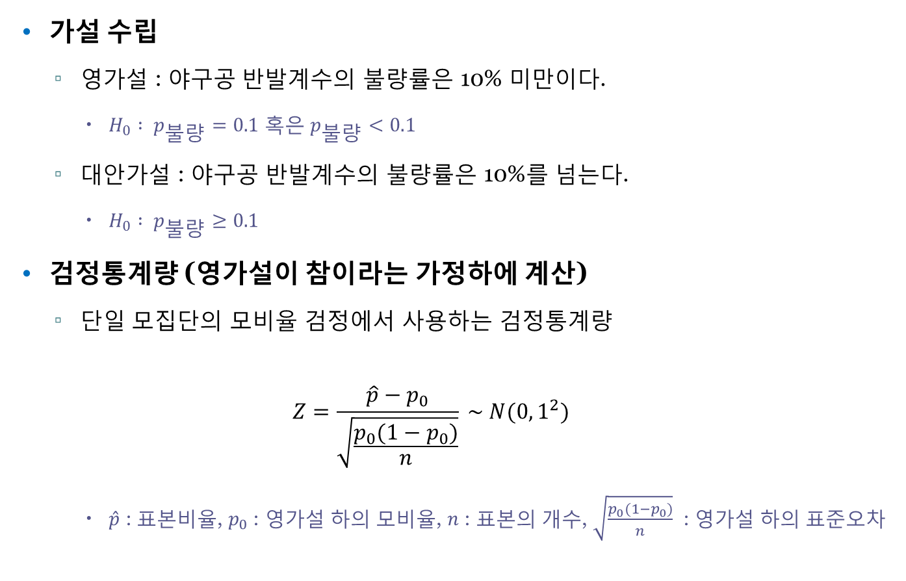
단일 모집단의 비율에 대한 가설검정
02. 단일 모집단의 가설검정
가설 수립
영가설 : 야구공 반발계수의 불량률은 10% 미만이다.
$H_{0} : p_{불량}=0.1$ 혹은 $p_{불량}<0.1$
대안가설 : 야구공 반발계수의 불량률은 10%를 넘는다.
$H_{0} : p_{불량}≥0.1$
검정통계량 (영가설이 참이라는 가정하에 계산)
단일 모집단의 모비율 검정에서 사용하는 검정통계량 $Z=\frac{\hat{p}−p_{0}}{\sqrt{\frac{p_{0}(1−p_{0})}{n}}} \sim N(0, 1^{2})$
$\hat{p}$ : 표본비율, $p_{0}$ : 영가설 하의 모비율, $n$ : 표본의 개수, $\sqrt{\frac{p_{0}(1−p_{0})}{n}}$ : 영가설 하의 표준오차

Slide 48
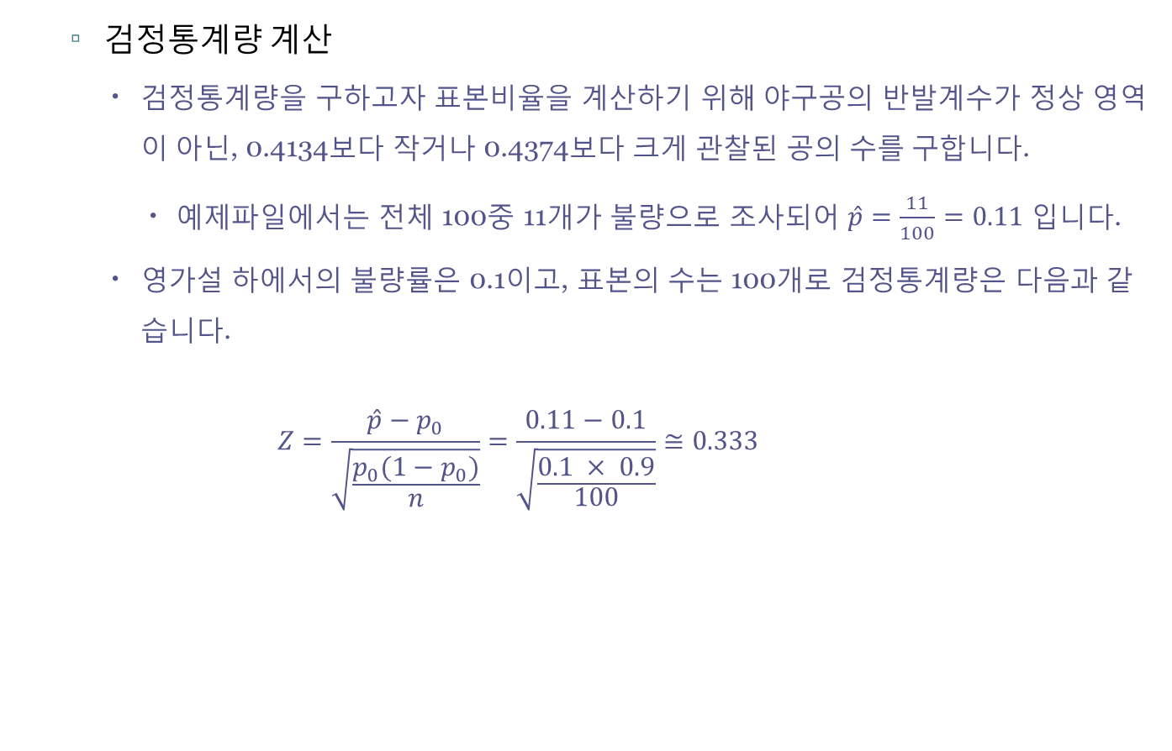
단일 모집단의 비율에 대한 가설검정
02. 단일 모집단의 가설검정
검정통계량 계산
검정통계량을 구하고자 표본비율을 계산하기 위해 야구공의 반발계수가 정상 영역이 아닌, 0.4134보다 작거나 0.4374보다 크게 관찰된 공의 수를 구합니다.
예제파일에서는 전체 100중 11개가 불량으로 조사되어 $\hat{p}=\frac{11}{100}=0.11$ 입니다.
영가설 하에서의 불량률은 0.1이고, 표본의 수는 100개로 검정통계량은 다음과 같습니다.
$$Z=\frac{\hat{p}−p_{0}}{\sqrt{\frac{p_{0}(1−p_{0})}{n}}}=\frac{0.11−0.1}{\sqrt{\frac{0.1 × 0.9}{100}}}≅0.333$$
Notes:
교재의 검정통계량 계산이 잘못되어 정오표에 남겼습니다.

Slide 49
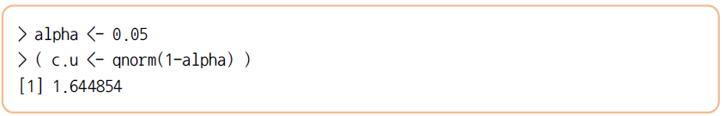
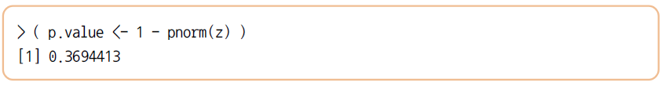

단일 모집단의 비율에 대한 가설검정
02. 단일 모집단의 가설검정
유의수준 : $α=0.05$
검정통계량이 따르는 분포는 표준정규분포입니다.
대안가설에 의해 ‘(오른쪽) 한쪽검정’으로 임계값은 $P\left(T>c_{u}\right)=$0.05가 되는 $c_{u}$로, R을 통해 약 1.645 임을 계산할 수 있습니다.
검정통계량에 대한 유의확률($P(Z>0.333)$)은 R을 통해 약 0.369임을 알 수 있습니다

Slide 50
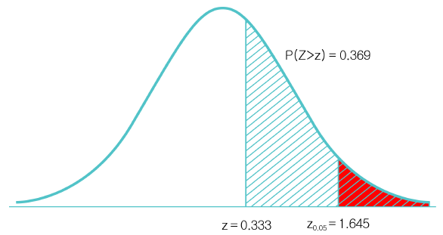
단일 모집단의 비율에 대한 가설검정
02. 단일 모집단의 가설검정
판정
기각역을 이용한 판정
(오른쪽) 임계값은 1.645로 검정통계량 0.333이 채택역에 위치합니다. 이로부터 영가설을 채택합니다.
유의확률(p-value)을 이용한 판정
유의확률은 0.369로 유의수준 0.05보다 큰 값입니다. 이로부터 영가설을 채택합니다.

Slide 51
단일 모집단의 비율에 대한 가설검정
02. 단일 모집단의 가설검정
결론
생산된 야구공의 불량률이 10%를 넘는지를 알아보기 위해 제품 중 무작위로 100개의 공을 추출하여 반발계수를 유의수준 0.05에서 가설검정을 실시한 결과,
11개의 공에서 반발계수가 0.4134보다 작거나 0.4374보다 크게 관찰되었으며,
불량률에 대한 검정통계량은 0.333(유의확률 0.369)으로 나타났습니다.
이로부터 “야구공의 불량률은 10% 미만”이라는 영가설을 기각할 수 없었습니다.
공장에서 생산된 야구공의 불량률은 10% 미만으로 잘 유지되고 있다고 할 수 있습니다.
생각해 볼 문제
무작위 추출에서 공의 불량이 100개 중 10개를 넘어선 경우로 가설검정에서는 이와 같은 결론을 얻을 수 있습니다.
하나의 생산단위에서 무작위로 100개를 추출하여 10개의 불량을 넘을 경우 해당 생산단위에서 생산된 제품 전체를 폐기하기도 합니다.

Slide 52
단일 모집단의 비율에 대한 가설검정
02. 단일 모집단의 가설검정
R을 이용하여 모비율을 검정합니다.
먼저 R 코드를 이용하여 검정통계량과 유의확률을 직접 구합니다.
R에서 제공하는 함수를 이용하여 검정합니다.
표준정규분포를 이용한 검정이 아닌 다른 분포를 이용하지만, 동일한 결과를 얻음을 확인합니다.

Slide 53
단일 모집단의 비율에 대한 가설검정
02. 단일 모집단의 가설검정
tmp <- read.table("./data/restitution.txt", header=T)
rel <- ifelse(tmp$rst < 0.4134 | tmp$rst > 0.4374, 1, 0)
Step #1) 데이터 준비하기
1줄：Chapter06 하위의 data 디렉토리에서 restitution.txt를 읽어 변수 tmp에 데이터 프레임으로 저장합니다.
해당 파일에서 첫 줄은 데이터 프레임의 열의 이름(변수명)으로 인식하도록 합니다 (header=T).
2줄：읽어온 데이터는 rst 열 하나만을 포함하고 있으며, 표본으로 추출된 각 공의 반발계수를 저장하고 있습니다. 이 데이터로 부터
반발계수가 0.4134보다 작거나 0.4374보다 크면 1, 그렇지 않으면 0으로 구성된 벡터를 생성하고 변수 rel에 저장합니다. (불량이면 1, 정상이면 0이 되도록 합니다)
이 장 뒷부분의 7장을 위한 준비를 참고해 주세요.

Slide 54
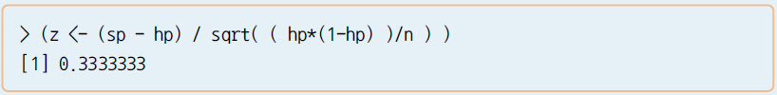
단일 모집단의 비율에 대한 가설검정
02. 단일 모집단의 가설검정
n <- length(rel)
nos <- sum(rel)
sp <- nos / n
hp <- 0.1
(z <- (sp - hp) / sqrt( ( hp*(1-hp) )/n ) )
Step #2) 검정통계량 구하기
4~7줄：검정통계량을 구하기 위해 필요한 표본의 개수(n), 불량품의 개수(nos), 표본의 불량률(sp), 영가설 하의 모비율(hp)을 구합니다.
5줄：위에서 생성한 벡터 rel에서 1은 불량품, 0은 정상 제품을 나타내므로, rel의 합을 통해 불량품의 개수를 구할 수 있습니다.
8줄：검정통계량을 계산하고 출력합니다

Slide 55

단일 모집단의 비율에 대한 가설검정
02. 단일 모집단의 가설검정
alpha <- 0.05
( c.u <- qnorm(1-alpha) )
( p.value <- 1 - pnorm(z) )
Step #3) 판정을 위한 임계값과 유의확률 계산 및 출력
10줄：유의수준 0.05를 변수 alpha에 저장합니다.
11줄：표준정규분포에서 $P\left(T>c_{u}\right)=$0.05 가 되는 임계값을 구해 변수 c.u에 저장하고 출력합니다.
12줄：검정통계량이 저장되어 있는 변수 z를 이용하여 유의확률을 구해 변수 p.value에 저장하고 값을 출력합니다. 유의확률이 유의수준보다 큽니다
> ( c.u <- qnorm(1-alpha) )
[1] 1.644854
> ( p.value <- 1 - pnorm(z) )
[1] 0.3746353

Slide 56
단일 모집단의 비율에 대한 가설검정
02. 단일 모집단의 가설검정
판정
검정통계량(0.333)은 채택역(임계값 1.645)에 위치합니다.
유의확률(0.3746353)은 유의수준(0.05)보다 큽니다.
위의 두 가지 방법 중 한가지를 선택하여 판정을 합니다.
두 방법 모두 검정통계량을 이용하는 것으로 서로 같은 의미입니다.
예의 자료에서는 영가설을 채택합니다.

Slide 57
단일 모집단의 비율에 대한 가설검정
02. 단일 모집단의 가설검정
prop.test( nos, n, p=0.1, alternative="greater", correct=FALSE)
Step #4) R에서의 단일표본의 모비율 검정
R에서 단일표본의 모비율 검정은 prop.test() 함수를 이용합니다.
첫 번째 전달인자로 성공의 횟수를 전달합니다.
두 번째 전달인자로 전체 표본의 개수를 전달합니다.
p를 통해 영가설 하의 모비율을 전달합니다.
alternative를 통해 모평균의 가설검정에서와 같이 검정의 방법을 전달합니다.
correct를 통해 이산형 자료를 연속형 분포로 검정하는 데에 따른 보정을 위한 Yates 연속성 수정의 여부로 우리가 사용한 검정통계량을 사용하기 위해 본 예에서는 FALSE를 전달합니다.

Slide 58
단일 모집단의 비율에 대한 가설검정
02. 단일 모집단의 가설검정
> prop.test(nos, n, p=0.1, alternative="greater", correct=FALSE)
1-sample proportions test without continuity correction
data: nos out of n, null probability 0.1
X-squared = 0.11111, df = 1, p-value = 0.3694
alternative hypothesis: true p is greater than 0.1
95 percent confidence interval:
0.0684615 1.0000000
sample estimates:
p
0.11
①
②
③
④

Slide 59
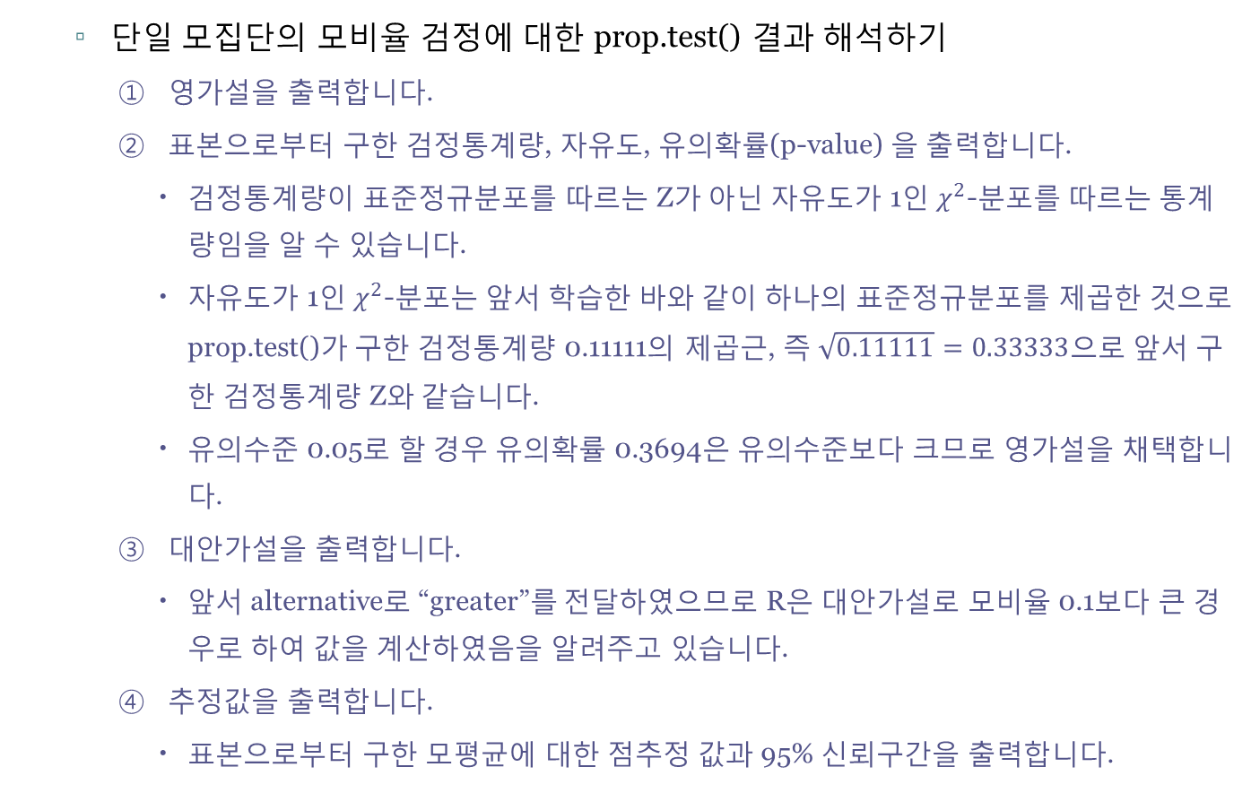
단일 모집단의 비율에 대한 가설검정
02. 단일 모집단의 가설검정
단일 모집단의 모비율 검정에 대한 prop.test() 결과 해석하기
영가설을 출력합니다.
표본으로부터 구한 검정통계량, 자유도, 유의확률(p-value) 을 출력합니다.
검정통계량이 표준정규분포를 따르는 Z가 아닌 자유도가 1인 $χ^{2}$-분포를 따르는 통계량임을 알 수 있습니다.
자유도가 1인 $χ^{2}$-분포는 앞서 학습한 바와 같이 하나의 표준정규분포를 제곱한 것으로 prop.test()가 구한 검정통계량 0.11111의 제곱근, 즉 $\sqrt{0.11111}=0.33333$으로 앞서 구한 검정통계량 Z와 같습니다.
유의수준 0.05로 할 경우 유의확률 0.3694은 유의수준보다 크므로 영가설을 채택합니다.
대안가설을 출력합니다.
앞서 alternative로 “greater”를 전달하였으므로 R은 대안가설로 모비율 0.1보다 큰 경우로 하여 값을 계산하였음을 알려주고 있습니다.
추정값을 출력합니다.
표본으로부터 구한 모평균에 대한 점추정 값과 95% 신뢰구간을 출력합니다.

